Slide 1
0
Architecture générale

Slide 2
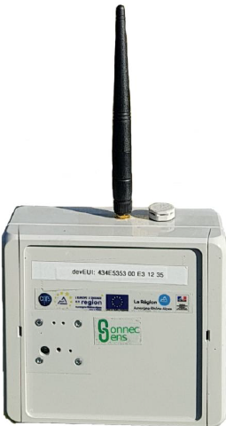
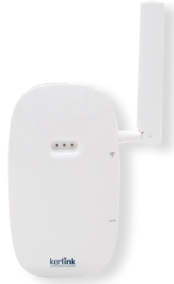
Objectif architecture générale
Système d’information client
API services + données
Plateforme YesItIs
Plateforme de données

Slide 3
0
2
APPROCHE PRODUIT

Slide 4
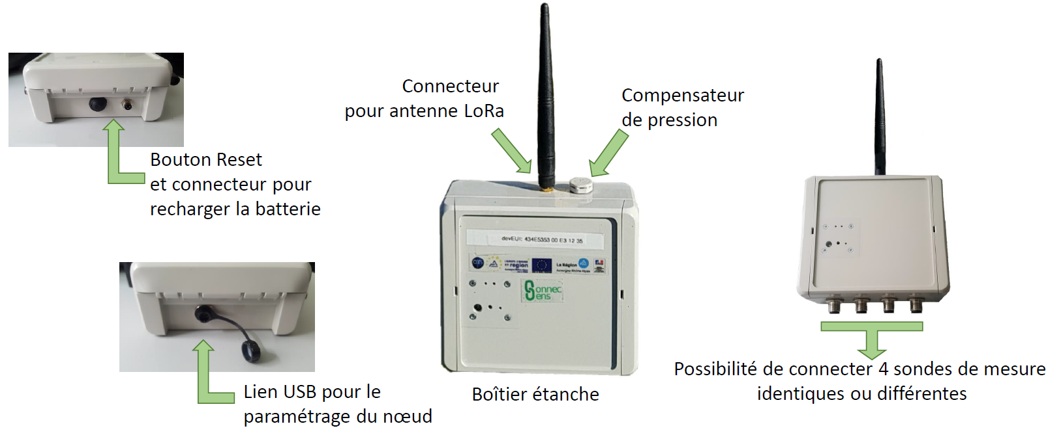
Architecture du Nœud SoLo (boitier)

Slide 5
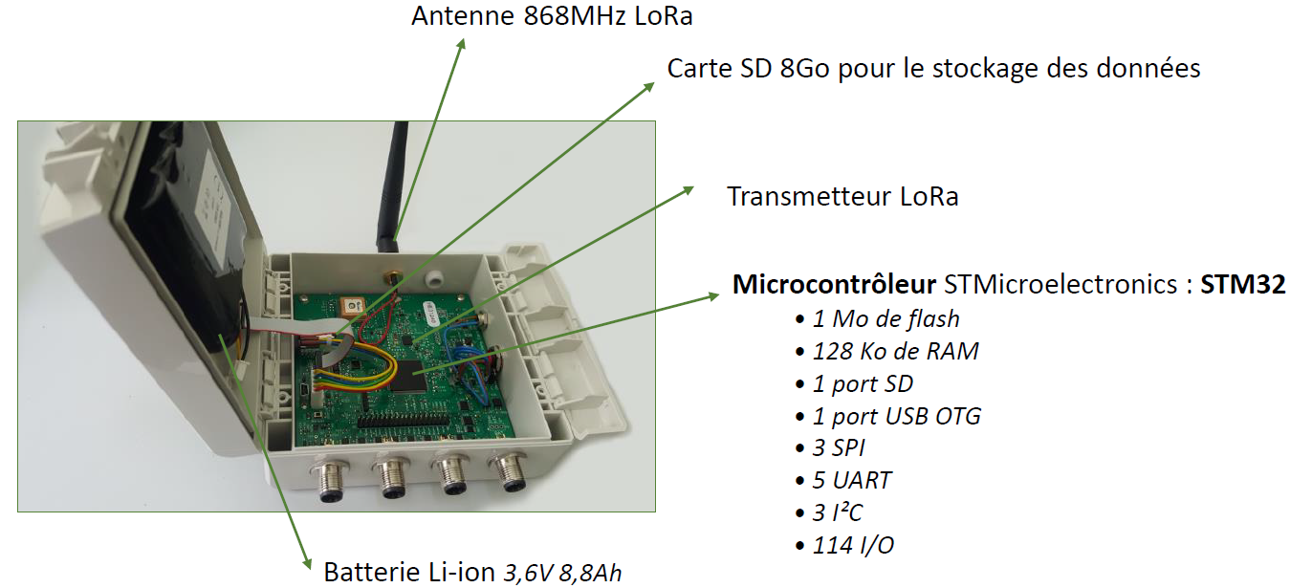
Architecture du Nœud SoLo (Composants principaux)

Slide 6
6
Principales caractéristiques
Caractéristiques | Remarques /questions
ALIMENTATION
Batterie | Pack Li-Ion 1S4P 6.V - 8.8Ah
Autonomie | 10 mois (1 mesure / heure – 1 envoi / jour)
MESURES
Température | Plage de mesure: -40°C à +125°C
Humidité | Plage de mesure: 0 à 100% Hr
Capteur de luminosité | 0.01 à 83klux Spectre de 460nm à 655nm
Vibration | 3 axes
Capteur de pression | 260 à 1260 hPa
Position | GPS
INTERFACE
Voyants | LEDs
Bouton | Reset
Connectique | SMA pour antenne LoRa USB pour paramétrage du nœud Possibilité de connecter 4 sondes externes Charge batterie

Slide 7
7
Principales caractéristiques
Caractéristiques | Remarques /questions
COMMUNICATION
Communication Capteur | LoRa
Périodicité de remontée des données | Paramétrable
Distance max de communication | 5km en outdoor
Communication sondes externes | UART – I²C – SPI – SDI12 – A/N
BOITIER
Indice de protection | IP68
Dimensions | 125 x 151 x 60 mm (L x l x H)
Fixation | Vis, collier, Velcro
Stockage données produit
Carte SD | 8Go par défaut

Slide 8
0
3
Industrialisation

Slide 9
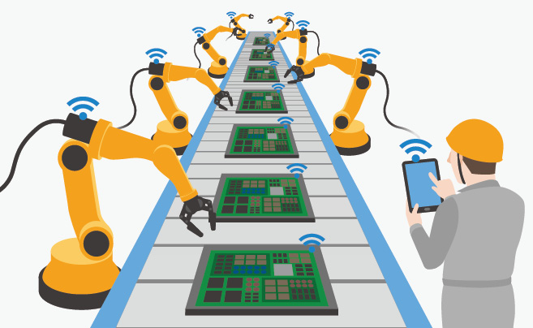
Scénarios étudiés
Scénario 1: Reprise du nœud existant
Scénario 1.1: volume < 1000 pièces / an
Scénario 1.2: volume = 1000 pièces /an
Scénario 1.3: volume = 10000 pièces /an
Scénario 2: Optimisation pour milieux industriels
Scénario 2.1: volume < 1000 pièces / an
Scénario 2.2: volume = 1000 pièces /an
Scénario 2.3: volume = 10000 pièces /an
Scénario 3: Optimisation pour smart building
Scénario 3.1: volume = 1000 pièces /an
Scénario 3.2: volume = 10000 pièces /an

Slide 10
Budget industrialisation du noeud
Scénario 1.1
Reprise du nœud à l’identique
Quantité < 1000 pièces
Pas de banc de test In – Situ
Pas de moule pour le boitier
Step | Budget | Note
Développement présérie | 2.7k€
Développement banc de test | 27.8k€ | Spécifications + réalisation du banc
Réalisation des préséries | 12k€ | Réalisation de 30 pièces
Tests et validation des préséries | 3.5k€
Mise en place de la ligne de production | 5.4k€
Outillage (cadre de soudure, outils de mesures, debugger…) | 8.4k€
Rédaction dossier de production | 3k€
Certification CE | 9.6k€
Total | 72,4k€ | Délai d’industrialisation: 3 mois
Estimation PRU : 185€

Slide 11
Répartition du PRU – scénario 1.1
Estimation PRU : 185€

Slide 12
Budget industrialisation du noeud
Scénario 1.2 et 1.3
Nouveau boitier
Réalisation pack batterie sur site
Réalisation d’un moule
Quantité > 1000 pièces
Banc de test In – Situ
Step | Budget | Note
Développement présérie | 8.7k€
Développement banc de test fonctionnel | 27.8k€ | Spécifications + réalisation du banc
Développement banc de test In-Situ | 15k€
Réalisation des préséries | 12k€ | Réalisation de 30 pièces
Tests et validation des préséries | 6.6k€
Mise en place de la ligne de production | 5.4k€
Outillage | 8.4k€
Réalisation moule | 15k€
Rédaction dossier de production | 3k€
Certification CE | 9.6k€
Total | 111.5k€ | Délai d’industrialisation: 4 mois
Estimation PRU:
Qté: 1kpièces ➔ 125€
Qté: 10kpièces ➔ 113€

Slide 13
Répartition du PRU scénario 1.2 et 1.3
Estimation PRU 1kpièces ➔ 125€
Estimation PRU 10kpièces ➔ 113€
GAIN SUR BOITIER ET PACK BATTERIE

Slide 14
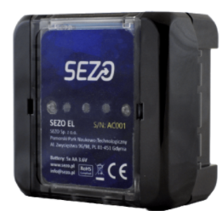
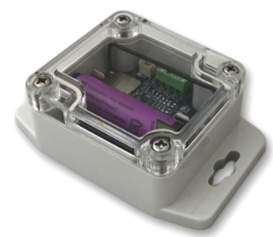
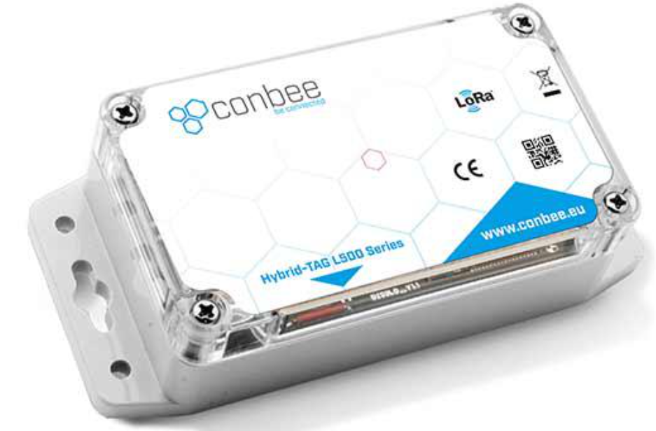
Industrialisation du noeud – Scénario 2
Optimisation pour milieux industriels
Capteurs température, humidité, pression atmosphérique, luminosité
Batterie: 13Ah (26Ah en option)
IP67 (polycarbonate)
Taille boitier: 89mm x 80mm x 48.5mm
Capteurs température, pression atmosphérique, luminosité, effet hall, accéléro
Entrées analogiques et numériques
NFC
Batterie: lithium 1 x 3,6V AA
IP67
Taille boitier: 60mm x 95mm x 35mm
Prix: 79€ HT
Capteurs température, humidité, luminosité, effet hall, accéléro, GPS
Mémoire en option
BLE 4.2
Batterie: 3 piles AA (non rechargeable)
IP65
Taille boitier: 100mm x 65mm x 35mm

Slide 15
Industrialisation du noeud – Scénario 2
Optimisation pour milieux industriels
Hypothèses prises pour le nœud en milieu industriel
Retrait de la fonction GPS
Retrait de la carte mémoire 8Go
Possibilité de connecter 2 sondes externes par défaut
Possibilité de connecter 2 sondes supplémentaires en option
Pas de modification sur le pack batterie
Pas de modification sur l’indice IP
Pas de contrainte sur la taille du boitier
Pas d’ajout de BLE ni de NFC
Autres axes de réduction de coût possible:
Passer sur une carte avec PCB semi-flex
Retirer le capteur de luminosité
Passage de l’antenne LoRa en antenne PCB

Slide 16
Budget industrialisation du noeud
Scénario 2.1
Reprise du nœud à l’identique
Quantité < 1000 pièces
Pas de banc de test In – Situ
Pas de moule pour le boitier
Step | Budget | Note
Redesign du nœud | 49,7k€ | Inclus les prototypes et les essais
Développement présérie | 2.7k€
Développement banc de test | 27.8k€ | Spécifications + réalisation du banc
Réalisation des préséries | 12k€ | Réalisation de 30 pièces
Tests et validation des préséries | 3.5k€
Mise en place de la ligne de production | 5.4k€
Outillage (cadre de soudure, outils de mesures, debugger…) | 8.4k€
Rédaction dossier de production | 3k€
Certification CE | 9.6k€
Total | 122.1k€ | Délai d’industrialisation: 6 mois
Estimation PRU : 167€

Slide 17
Répartition du PRU – scénario 2.1
Estimation PRU : 167€

Slide 18
Budget industrialisation du noeud
Scénario 2.2 et 2.3
Nouveau boitier
Réalisation pack batterie sur site
Réalisation d’un moule
Quantité > 1000 pièces
Banc de test In – Situ
Step | Budget | Note
Redesign du noeud | 54.9k€ | Inclus les prototypes et les essais
Développement présérie | 8.7k€
Développement banc de test fonctionnel | 27.8k€ | Spécifications + réalisation du banc
Développement banc de test In-Situ | 15k€
Réalisation des préséries | 12k€ | Réalisation de 30 pièces
Tests et validation des préséries | 6.6k€
Mise en place de la ligne de production | 5.4k€
Outillage | 8.4k€
Réalisation moule | 15k€
Rédaction dossier de production | 3k€
Certification CE | 9.6k€
Total | 166.4k€ | Délai d’industrialisation: 7 mois
Estimation PRU:
Qté: 1kpièces ➔ 101€
Qté: 10kpièces ➔ 93€

Slide 19
Répartition du PRU scénario 2.2 et 2.3
Estimation PRU 1kpièces ➔ 125€
Estimation PRU 10kpièces ➔ 113€
GAIN SUR BOITIER ET PACK BATTERIE

Slide 20
Synthèse nœud SoLo industrialisé
Version milieux industriel
Scénario | Volume | Budget | PRU
1.1 | <1000 pcs /an | 72.4k€ | 185€
1.2 | 1000 pcs / an | 111.5k€ | 125€
1.3 | 10000 pcs / an | 111.5k€ | 113€
2.1 | <1000 pcs / an | 122.1k€ | 167€
2.2 | 1000 pcs / an | 166.4 k€ | 101€
2.3 | 10000 pcs / an | 166.4 k€ | 93€
Si on part sur une hypothèse de prix de vente à 300€ (ce qui tout à fait acceptable dans le monde de l’industrie), l’opération d’industrialisation du nœud est pertinente.
Pour des volumes < 10000 pièces, la reprise de l’existant semble le plus pertinent.
Pour des volume ≥ 10000 pièces, un redesign pour optimiser le PRU est intéressant mais de tels volumes sur ce marché seront difficiles à atteindre.

Slide 21
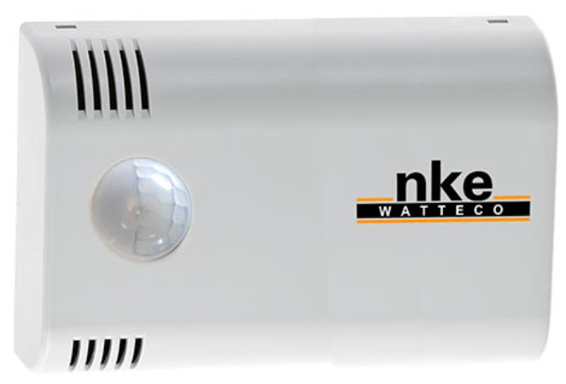
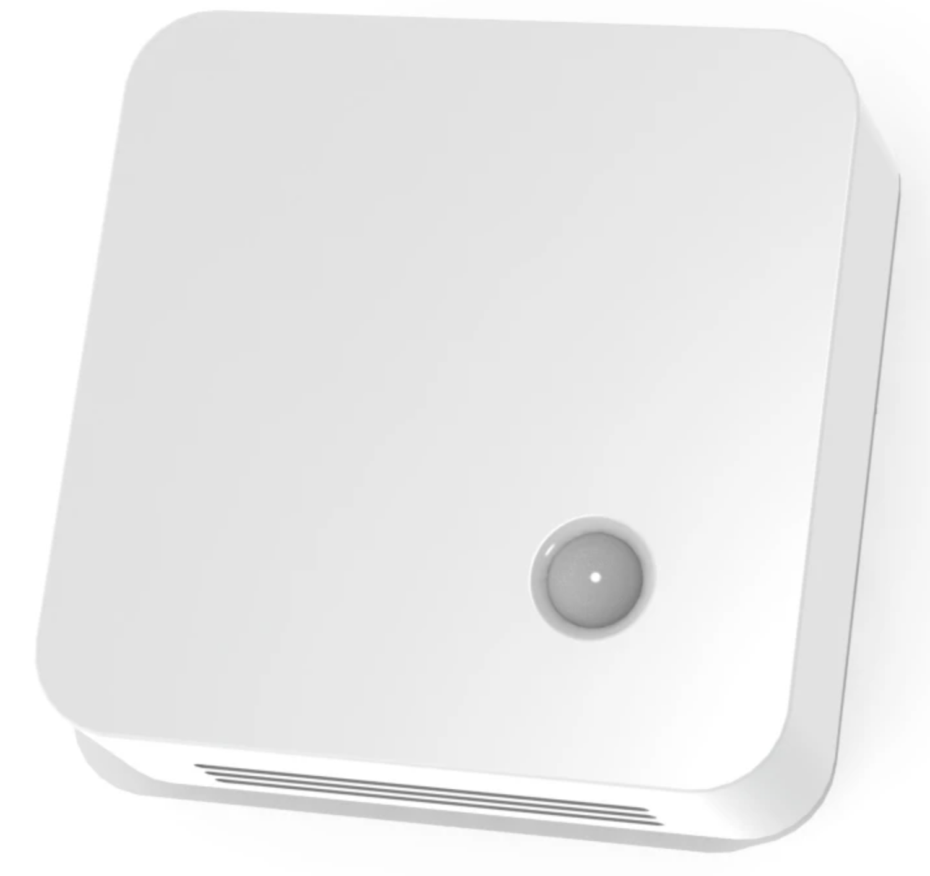
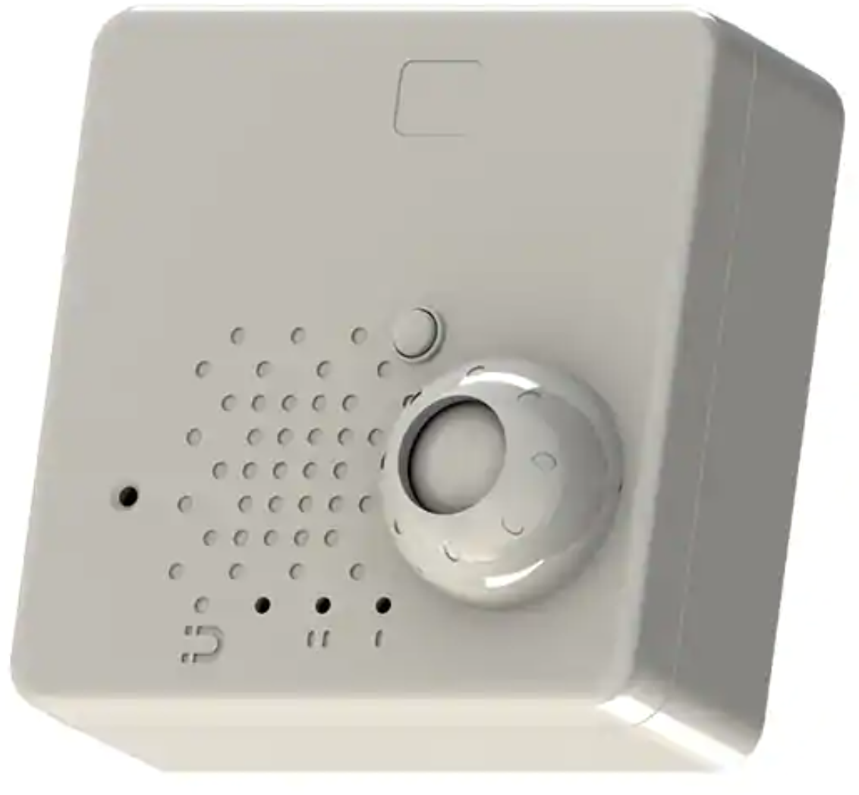
Industrialisation du noeud – Scénario 3
Optimisation pour le smart building
Capteurs température, humidité, pression atmosphérique
COV, CO2, luminosité, détection de mouvement
Batterie: 3 piles 3,6V – 2500mAh (autonomie 3ans avec 1 mesure / 10 minutes; 1 transmission / 30 minutes)
Coût: environ 100€ HT l’unité
Fabricant: ELSYS
Capteurs température, luminosité, détection de mouvement
NFC
Batterie: 2 piles AA 3,6V Lithium
Boitier: 86 x 86 x 28mm
Coût: 70€ l’unité – 58€/10 – 51€/100
Fabricant: TEKTELIC
Capteurs température, luminosité, contact magnétique, accéléromètre
Batterie: CR2477
Boitier: 42 x 42 x 17mm – IP30
Coût: 38€ l’unité

Slide 22
Industrialisation du noeud – Scénario 3
Optimisation pour smart building
Hypothèses prises pour le nœud en version smart building ➔ Redesign complet
Nouveau boitier
Nouvelle carte électronique
Changement de microcontrôleur
Batterie: 2 piles AA
Passage de l’antenne LoRa en antenne PCB
Retrait de la fonction GPS
Retrait de la carte mémoire 8Go
Retrait de l’accéléromètre
Retrait du connecteur USB
Retrait du compensateur de pression
Possibilité de connecter 1 sonde externe
Pas de contrainte sur l’indice IP
Pas de tropicalisation
Modification du bouton reset

Slide 23
Budget industrialisation du noeud
Scénario 3.1 et 3.2
Redesign complet
Quantité > 1000 pièces
Banc de test In – Situ
Step | Budget | Note
Redesign du noeud | 117.4k€ | Inclus les prototypes et les essais
Développement présérie | 8.7k€
Développement banc de test fonctionnel | 27.8k€ | Spécifications + réalisation du banc
Développement banc de test In-Situ | 15k€
Réalisation des préséries | 12k€ | Réalisation de 30 pièces
Tests et validation des préséries | 6.6k€
Mise en place de la ligne de production | 5.4k€
Outillage | 8.4k€
Réalisation moule | 15k€
Rédaction dossier de production | 3k€
Certification CE | 9.6k€
Total | 228.9k€ | Délai d’industrialisation: 9 mois
Estimation PRU:
Qté: 1kpièces ➔ 33€
Qté: 10kpièces ➔ 30€

Slide 24
Répartition du PRU scénario 3.1 et 3.2
Estimation PRU 1kpièces ➔ 33€
Estimation PRU 10kpièces ➔ 30€

Slide 25
Synthèse nœud SoLo industrialisé
Version smart building
Scénario | Volume | Budget | PRU
3.1 | 1000 pcs / an | 228.9k€ | 33€
3.2 | 10000 pcs / an | 228.9k€ | 30€
Le marché du smart building doit permettre d’atteindre le volume de 10000 pièces / an.
Si on part sur une hypothèse de prix de vente à 60€ l’opération d’industrialisation du nœud est pertinente.
Le mieux serait de revoir intégralement la partie matériel et d’adapter le firmware existant.

